Slide 1
博览群篇
智能驱动的文献分析可视化工具
指导教师：唐中正 答辩人：孙源

Slide 2
01
项目进展
目录
CONTENTS
02
功能展示
03
预期成果

Slide 3
01
项目进展

Slide 4

01
项目进展
调查发现低年级研究生与初入新领域的研究人员往往在科研初期需要进行文献调研，但他们在阅读大量文献并处理过载信息时会面临种种困难。
在这种情况下，需要一个拥有可视化功能的文献分析工具，为使用者提供一种更加智能的文献可视化和分析解决方案，让使用者更加容易地掌握自己需要的信息，同时提高研究效率和研究成果的质量。

Slide 5
01
项目进展
目前基本实现数据获取、信息提取和数据分析的功能，
完成了简单的模块配置化和网站构建，
可展示的有 conf, find, plot, read, chat 共五个功能。

Slide 6
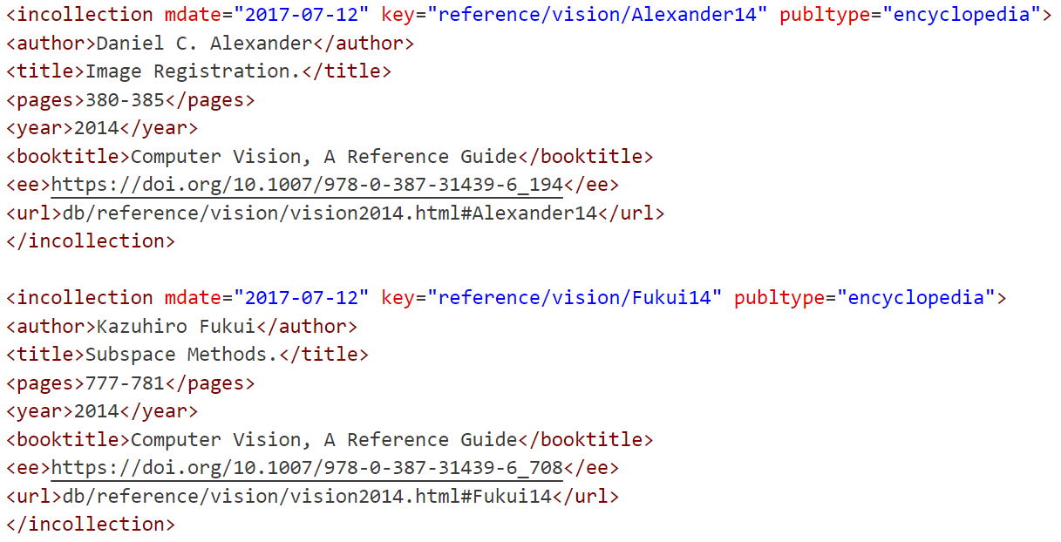
01
项目进展
数据获取部分，
在DBLP网站获取了680万篇CS相关的论文数据，使用XML格式储存。
主要标签为论文标题，论文作者，发表地点，页码，唯一标识符。
根据这些信息在Google Scholar等网站获取对应摘要和引用。

Slide 7
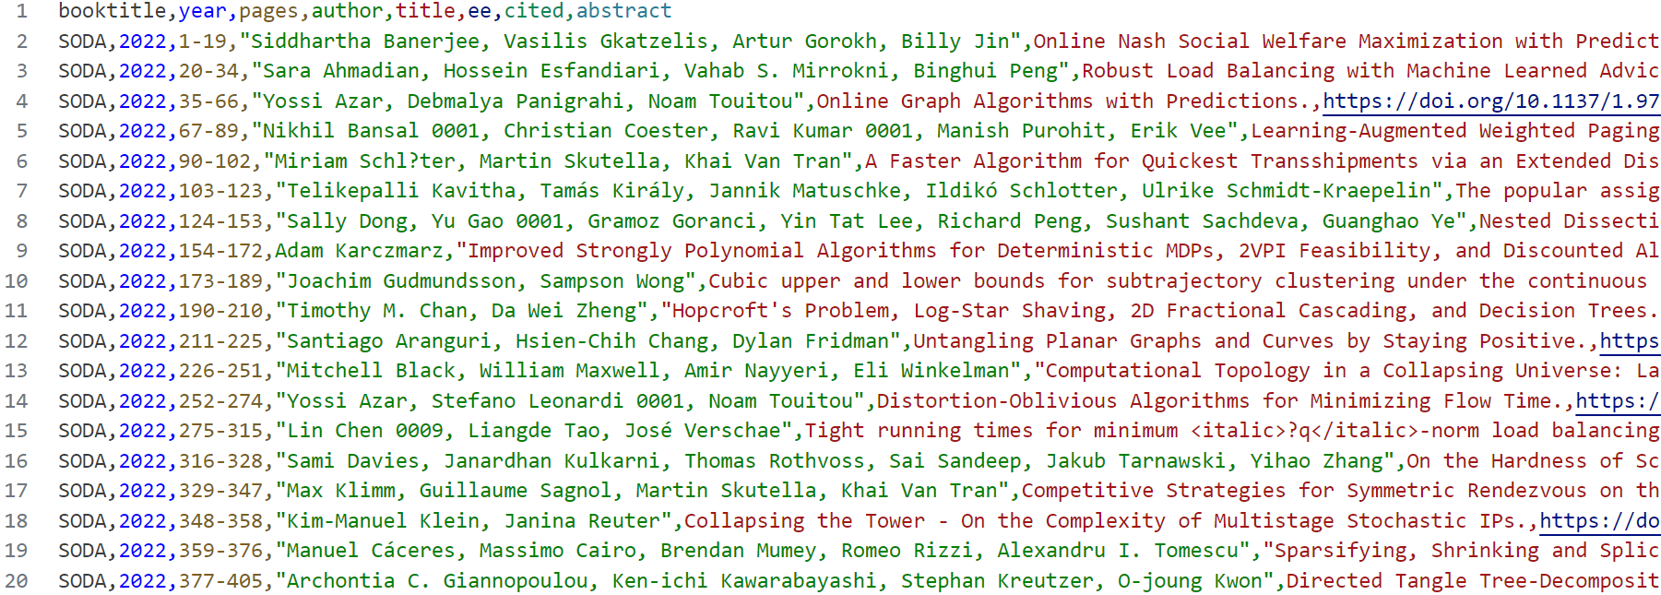
01
项目进展
信息提取部分，
对数据获取部分的信息进行整理，提取论文标题，论文作者，发表地点，页码，唯一标识符，被引用数量，摘要。获取整理得到CSV格式文件，图为SODA 2022部分数据。

Slide 8
02
功能展示

Slide 9
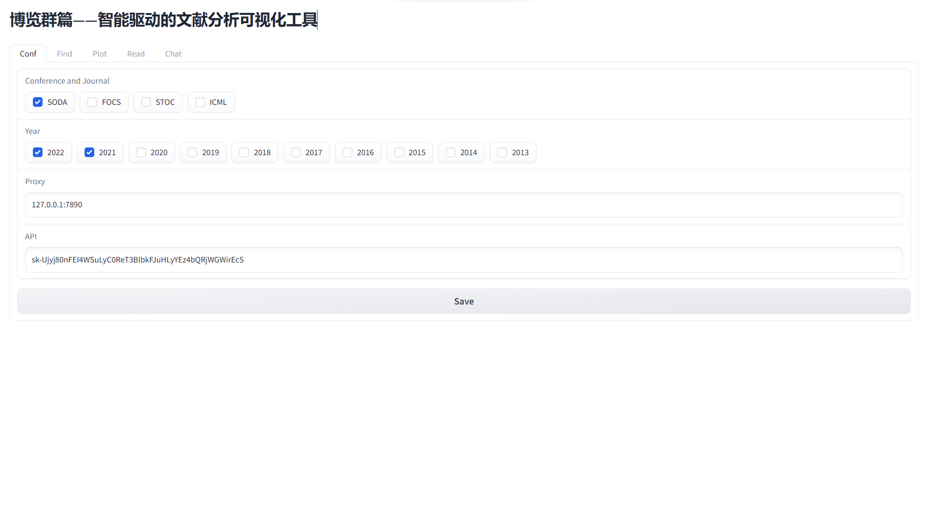

Slide 10
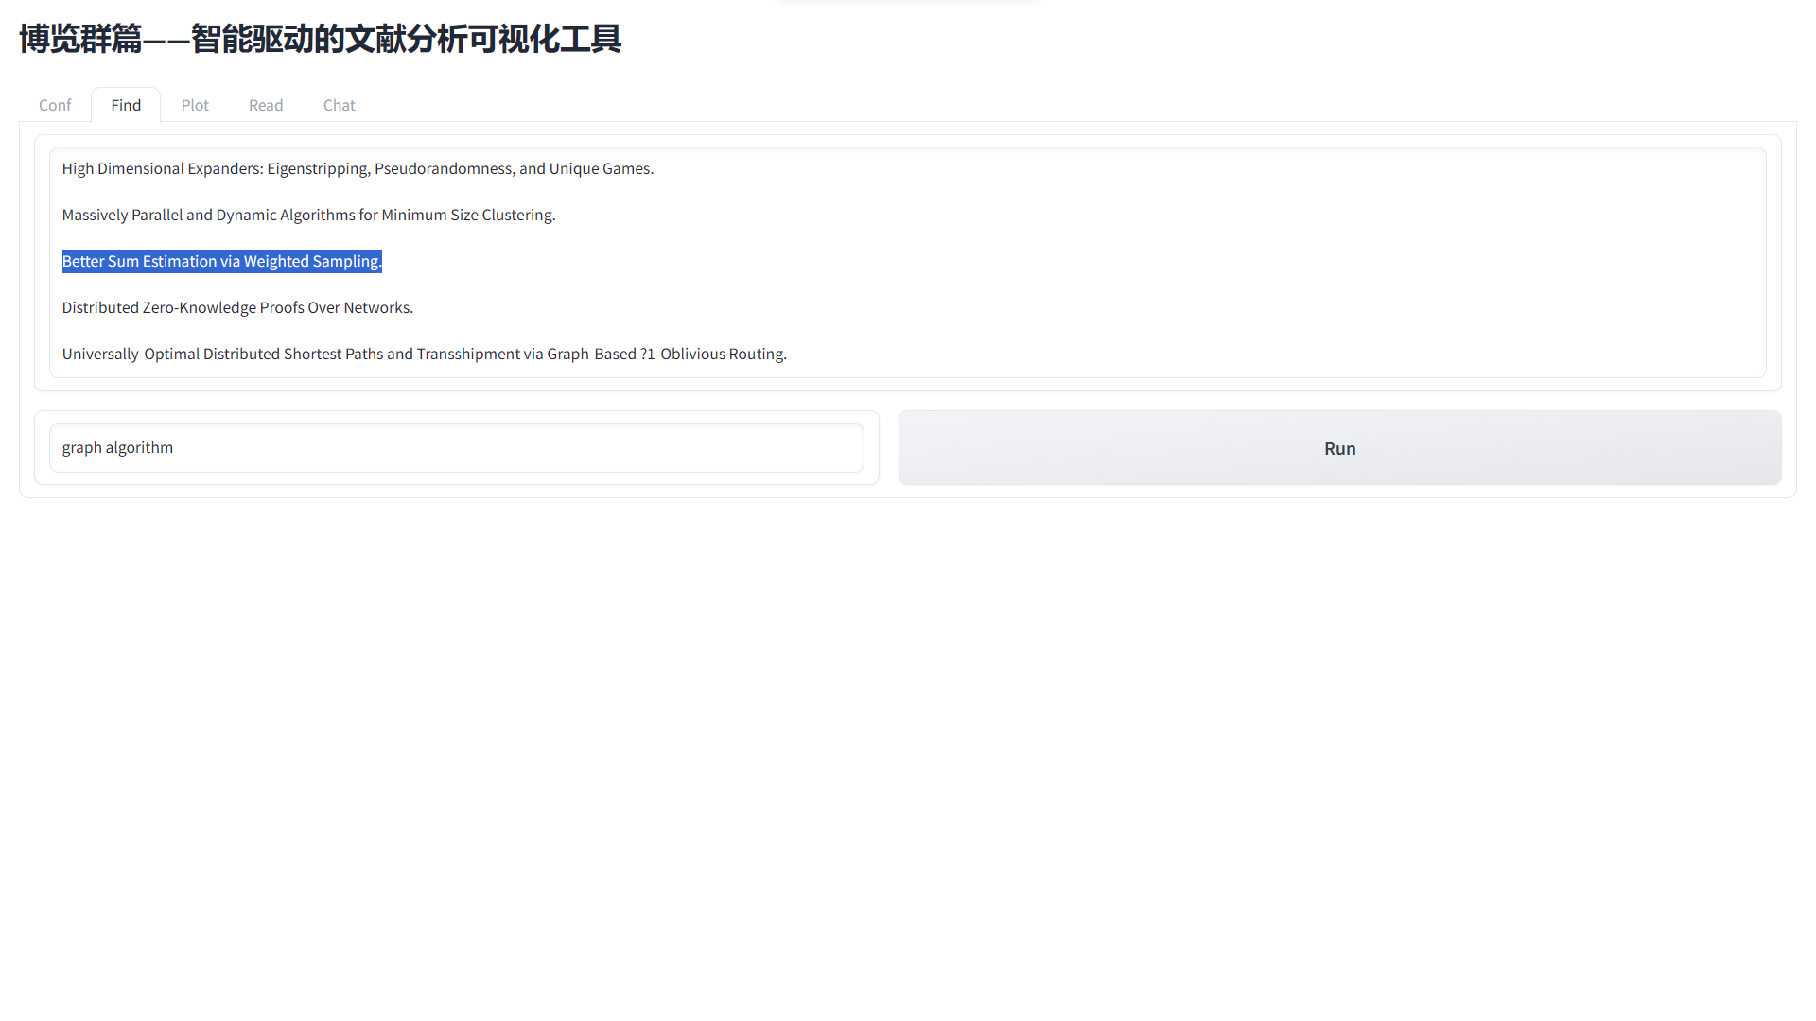

Slide 11
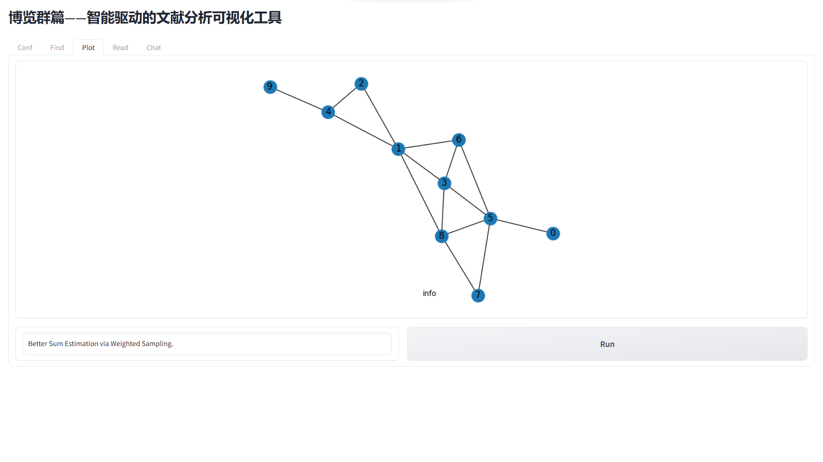

Slide 12
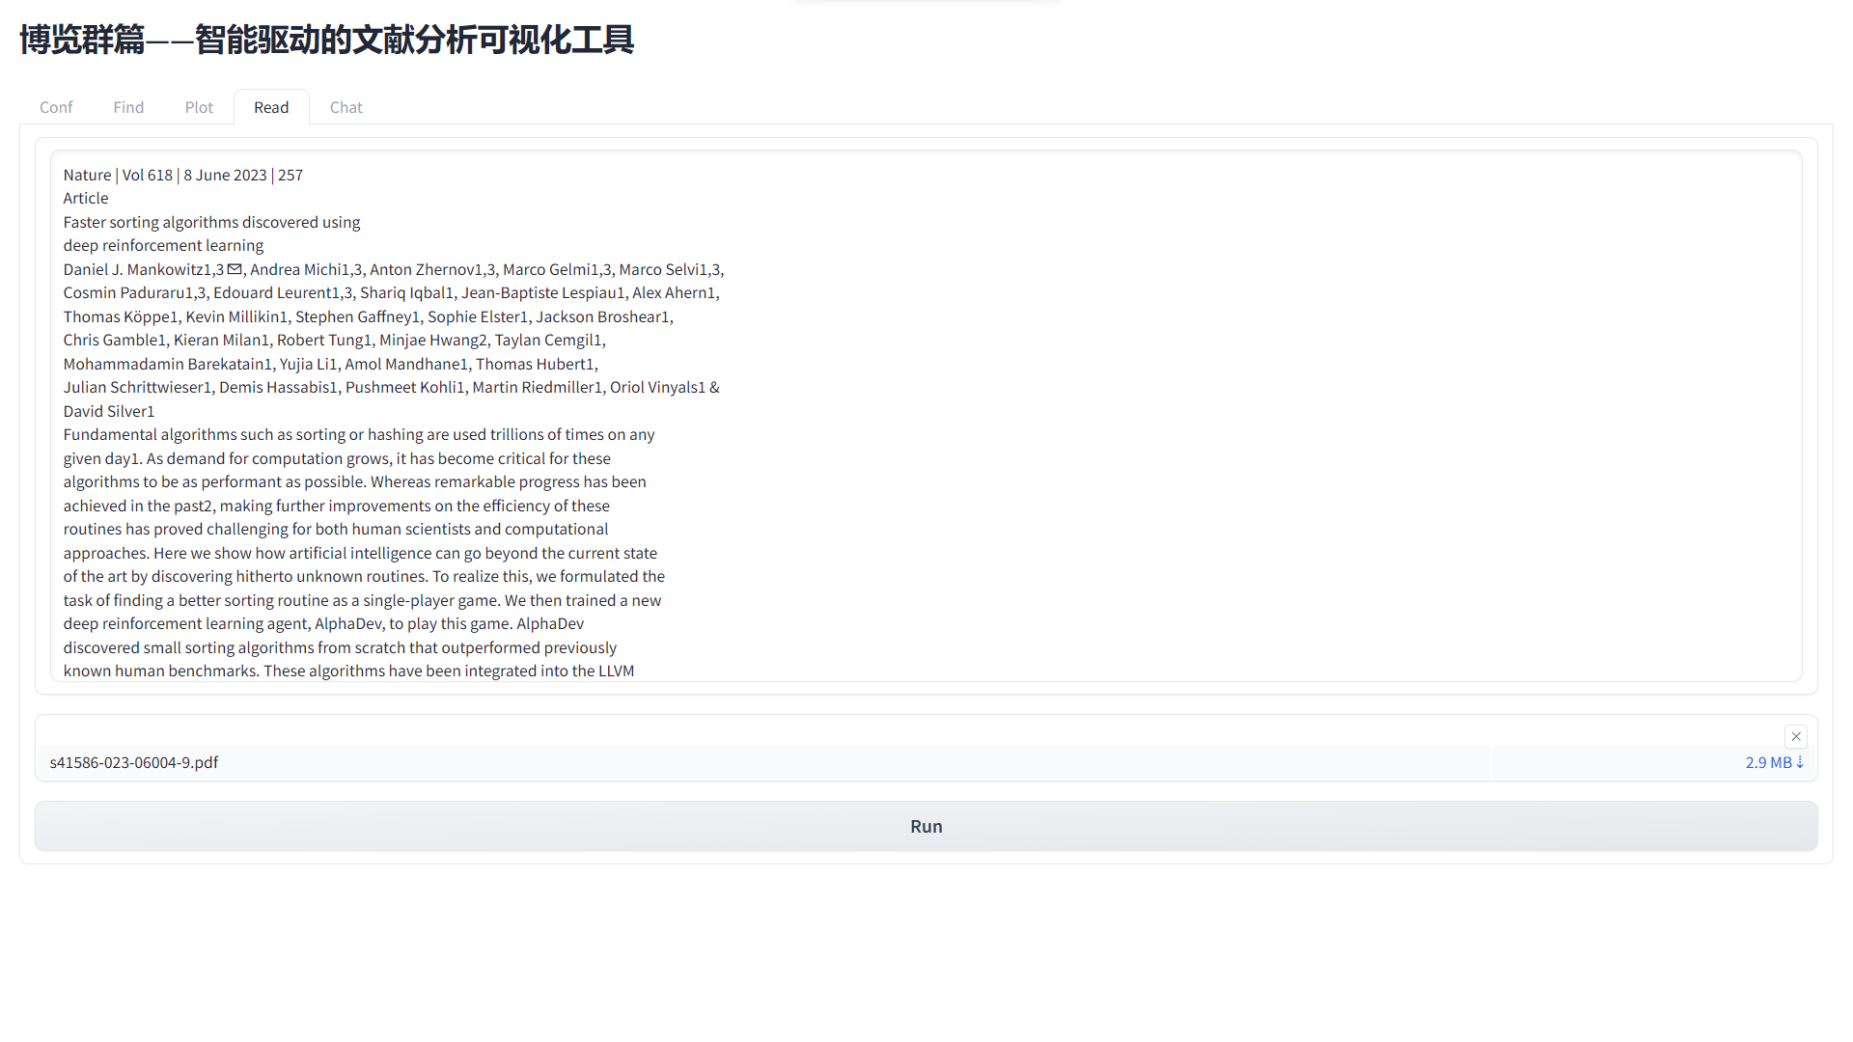

Slide 13
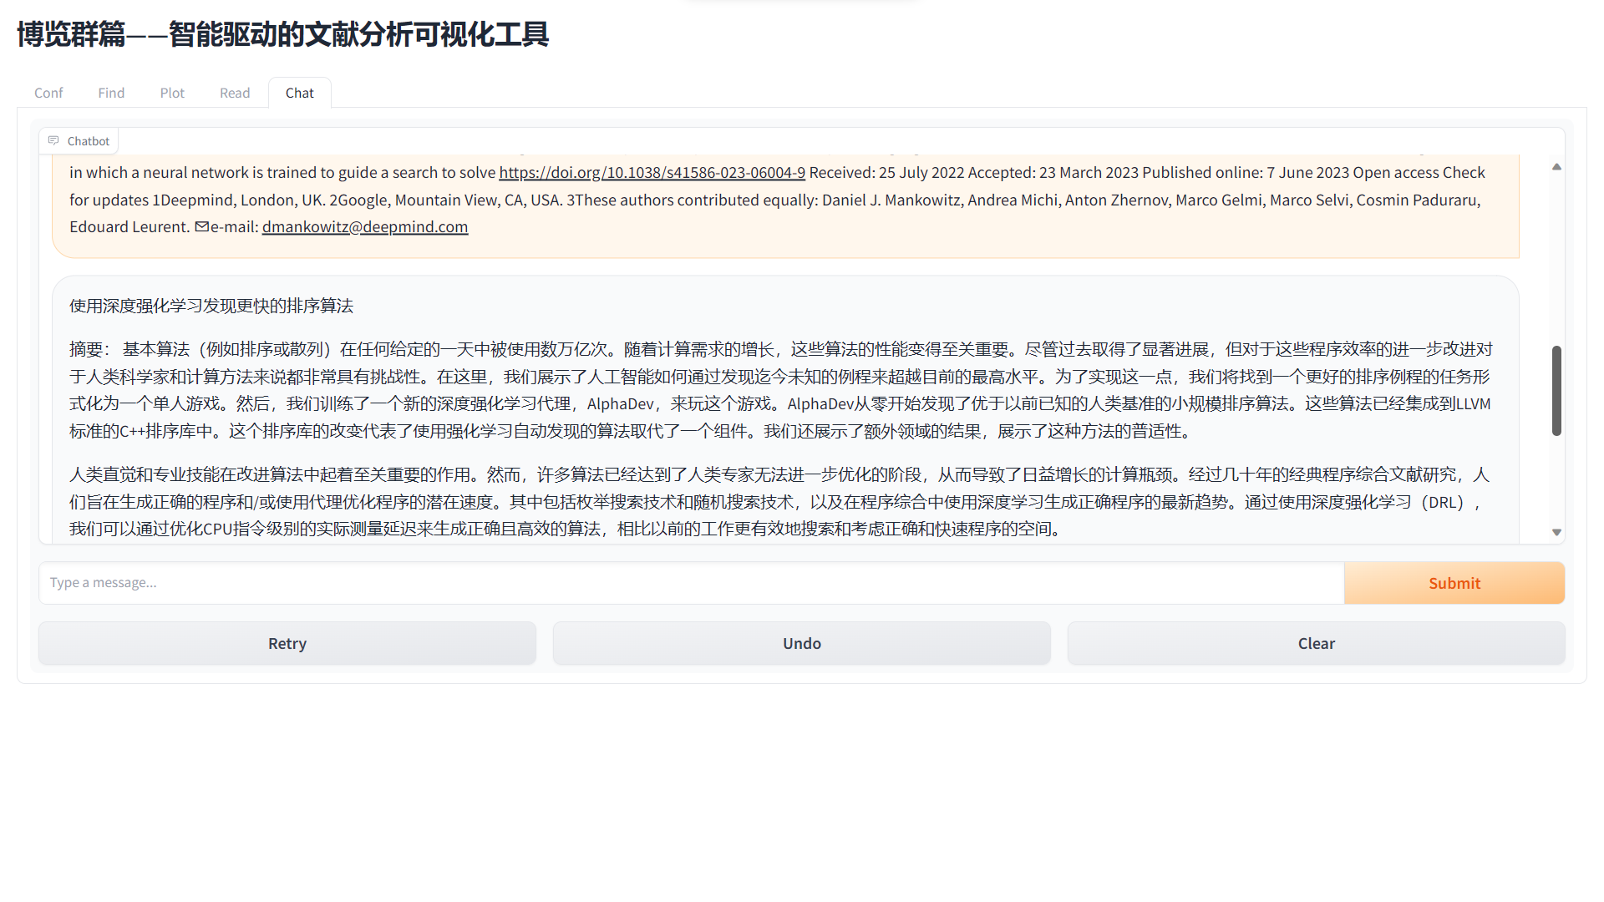

Slide 14
03
预期成果

Slide 15
03
预期成果
https://win.sunnuay.com/
主题类别筛选
按作者筛选
探究文章关系
探究合作关系
预测研究风格走向
搭建网站，实现可配置的文献分析可视化工具，能够有效提高科研效率。

